Slide 1
优化和引擎开发
工作计划
潘宇频 2020.4.24
Notes:
大家好，今天我介绍一下KOA项目组这块后面优化线的安排。
优化工作跟引擎本身是密不可分。一个项目的优化能否做好，取决于项目底层给业务程序员提供的引擎是否完善。
我说的引擎不是指的U3D本身，而是在U3D之上，我们封装过的一个框架、一组工具、一堆文档、一套工作流。
产出这套东西是我们优化线的主要工作。我会比较愿意称这种工作是引擎开发。
这篇PPT的主要依据：1是我过往的一些项目经验和管理经验，2是在KoA项目组这两个月以来的所见所闻
因为加入项目组时间还比较短，对项目的理解肯定不够全面深刻。
因此有些结论可能不准确，有些改进意见可能项目组已经有了成熟的方案和解决方式，只是我没有发现。
欢迎大家积极指正。

Slide 2
目录
目标
原则
模块和分层
工作内容
人员和时间估算
Notes:
这是目录。
首先谈一下工作的目标；
然后是大的原则。这决定我们要做什么、不做什么，以及怎么去做。
然后是我们的引擎应该是怎样的一个层次结构，一个理想状态下的构想
然后是PPT的重点，我们后面要做的具体工作
最后是大致的时间估算和人员安排

Slide 3
目标
优化现有：提升代码质量，提升生产效率
产品性能提升
研发效率提升、bug数量了下降
面向未来：沉淀库和工具，为新项目打下基础
提炼一套经过严格测试和线上验证的代码框架
提炼一套完善高效的开发流程
有能力应对更具挑战的技术需求，让产品具有技术壁垒
复杂的3D场景、画面表现
实时性要求更高的玩法
Notes:
目标分为两部分，1是优化现有的项目，提升性能品质，优化生产效率。
2是面向未来，让我们在开发新项目的时候能拿出来一套开箱即用的客户端框架。
这套框架不仅经过线上的验证在性能和稳定性上非常优秀，而且有更大潜力能支持更高的需求，建立我们的行业壁垒。

Slide 4
原则
易于变更
代码、资源、配置表
不仅修改（增加）容易，保持正确也很容易
尽早验收、尽早暴露问题
责任明确、易于定位问题
约定落实到纸面、用工具保证执行
信任工具，而不是人
Notes:
这是我们总结的开发原则。
我们做引擎的最重要目标是让产品开发过程中的变更很容易进行。
理想状态是对所有人来说，增加、修改功能很轻松，心智负担很小，很难出错。
项目组所有人的产出能够很快得到正确性反馈（不仅仅是代码，还有数值表、美术资源），如果自己做的有问题，那么在很早就能暴露而不是等到出包后QA来验证。
所有的产出责任划分很明确，不需要等到包里面发现bug了才去查是谁的错、谁该去修复（这种时候往往是前端去定位问题、确定是哪里错了，导致加班和延期）
尽可能用工具去检查定位问题，而不是信任人。不信任何手动的提交

Slide 5
工作内容
模块化和分层
资源管理
发版流程
日志和调试
UI底层
UI框架
业务开发规范
业务开发质量控制
Config配置表
网络请求和DB
资源静态检查框架
代码静态检查
持续集成
测试
性能报表
热更新和Lua
公共组件维护和新技术调研
Notes:
具体可以做的事情如下。

Slide 6
模块和分层
核心玩法
SLGCore
UI界面
持续集成
业务逻辑：CanDo、Request、OnPush
自动测试
性能测试
业务数据缓存
静态代码检查
静态资源检查工具
UI框架
Config Gen
Protocol Gen
DB Gen
单元测试
Config引擎
网络通信引擎
DB引擎
资源管理（AB、加载、释放）
热更新
Unity3D
第三方库：NGUI、FlatBuffers、XLua、UniRX、Firebase、Log、调试
Notes:
游戏引擎和功能的层次结构的规划。
最底层紫色的是U3D的API、各种第三方库的API
红色这一层的是我们封装实现的底层库，主要是这几个模块：资源管理、热更新、UI框架、配置表读取库、网络通信库、玩家数据查询库
绿色是根据策划和后端的具体业务逻辑需求，生成的辅助代码。它们把数值表查询、网络通信协议发起进行封装，方便业务逻辑编写的程序实现功能。
当协议改变的时候，这些代码也得重新生成
再上面蓝色的，是具体游戏业务相关的功能。
深蓝色的核心玩法模块：
指的是SLG等具体业务逻辑的核心玩法（仅含有客户端内容）。
例如大地图场景的浏览、缩放、加载；即时制的战斗表现等等。
这类功能的开发非常依赖下层资源管理、UI框架等功能的完善程度。模块自身与策划需求耦合紧密、同时又有很高的体验质量要求。一般由中高级程序员去负责。这部分封装的好是可以抽成公用的模块给其它产品使用的，但是通用性比下层的模块差很多，不是每种产品都能用的。
浅蓝色UI界面和业务逻辑模块：
指的是游戏中绝大多数UI界面功能。主要由各种UI面板组成。
这部分一般是初中级程序员负责。如果下层的UI框架和代码生成非常完善的话，理论上开发速度是很快的，他们几乎不用接触到资源管理等底层模块的实现，也很难写出错误低效的代码。
整个模块结构中最重要的一点是：上层模块依赖下层，而下层对上层是一无所知的。
这对于模块间的解耦和复用非常重要。
举例：
资源加载失败时不应该直接调用最顶层的UI界面模块弹出出错弹版（甚至去查询国际化语言）【如果这时候UI还没初始化完成、无法弹版怎么办？】
业务逻辑模块中进行逻辑判断、发送网络请求的时候，不应该调用任何UI层的函数（例如弹出错误弹版）【如果这个业务逻辑还要被别的UI使用怎么办？】
上述这些错误依赖都会造成模块无法复用，继而产生重复代码，维护困难
在管理上应该推行这些基本的原则，并用技术手段监督实施
右侧黄色的部分，不属于游戏运行时的模块，但是是游戏引擎中非常重要的一部分，它定义了游戏的生产流水线。极大影响游戏的质量。
单元测试：我们对红色的模块，以及引擎编辑器，都应该进行完备的单元测试。这有三个好处：
1，提升这些工具的质量，减少bug
2，强迫在实现的时候是模块化的
3，测试用例本身就是文档，方便使用者了解用法
静态代码检查：检查左侧的层次结构依赖是否正确；有没有不符合规范的写法
静态资源检查：检查Prefab、Texture等美术资源；检查数值表
自动测试：检查功能是否能正常执行（冒烟文档）
性能测试：自动运行游戏、检查性能指标是否正常
持续集成：自动化打包、执行测试

Slide 7
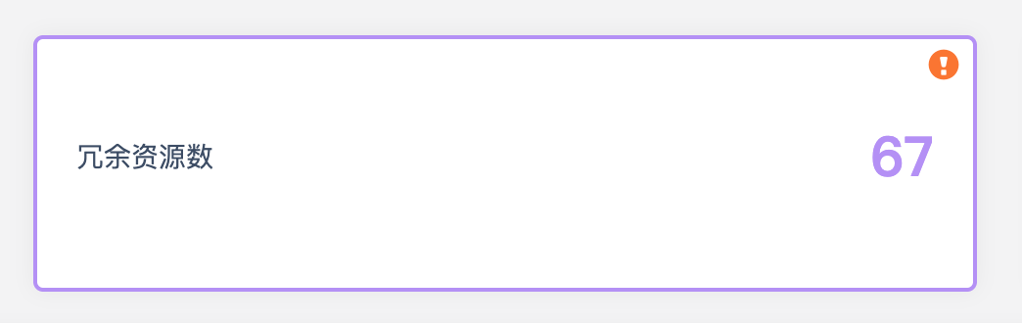
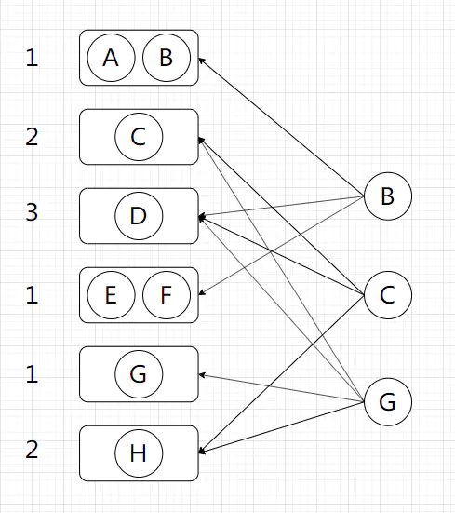
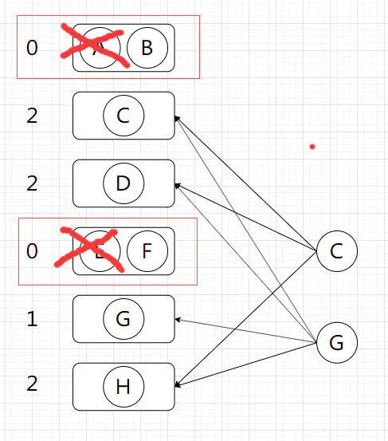
资源管理
AB打包
目的：热更新包体大小 vs 加载速度
1个大包+N个热更新小包 → M个小包
减少、甚至消除资源冗余
用目录 + 代码控制AB打包（共用资源的打包策略）
移除meta上的AB Name
Notes:
打包
打AB的本质是热更包大小和加载速度的权衡。
粒度越细，热更新包越小、加载越慢
原则是把会被同时加载的资源放在一个ab里面；共用的资源特殊处理。
应该提供一种通用的可配置的打包方式，可以随时调整资源的AB包划分。
上层API对此完全无知，美术和发版人员对AB划分也无知
消除资源的冗余，否则容易出现资源在内存中有两份；
AB名不再污染Meta，否则查找版本diff麻烦
参考：
https://juejin.im/post/5e3d80186fb9a07cc01a1350
https://zhuanlan.zhihu.com/p/25111851

Slide 8
资源管理
Runtime资源管理
支持异步加载AB
基于AB引用计数的加载和卸载
调试和检测工具
方便上层使用的库
让绝大部分开发者无需关心卸载（除非在研发性能热点功能需要自己管理资源的生命周期）
基于“钱包”的资源的生命周期管理器
钱包是资源的持有者。所有的分配通过钱包间接进行。钱包持有一组资源列表，确保业务结束的时候一起释
每个资源必须属于且仅属于某个钱包
适用场合：
属于某个UI的资源。show的时候申请，hide的时候释放
属于某场某场战斗的资源。战斗开始前申请，战斗结束后释放
Notes:
运行时
AB包要能支持异步加载
有底层的引用计数机制
有调试工具能够检查当前载入的AB和资源，保存加载的堆栈，方便查找内存泄露
基于钱包的资源管理。

Slide 9
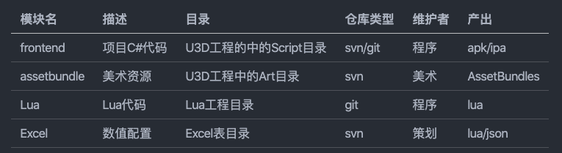
发版流程
项目模块划分
发版
QA在网页选择各模块的版本，点击发布
自动组合成Apk、上传商店
自动生成升级包、上传CDN
Notes:
目前的发版流程已经有了自动化。但是在打升级包这块还存在一些手工操作，需要人工指定哪些资源和AB改编、生成更新包文件列表。这部分还可以继续优化。
如果考虑到以后用Lua做热更新，那么各个版本的匹配会非常重要，最好是有一套纯自动化的发版流程。
理想状态下，开发人员只需要提交产出到仓库的分支，由QA拉取分支出包测试、测试通过后在网页上点击发版即可
前端关注的模块有：C#代码（不可热更新），美术资源和Lua代码（可以热更新），配置表（可热更新、前后端共用仓库）

Slide 10
发版流程
模块 | 类型 | 仓库地址 | TAG选择
Client_CSharp | 前端 | https://gitlab.funplus.io/kingsgroup/dragon-client-code | 8.3.1Release ↓
Client_Lua | 前端
Client_ArtRes | 前端
Config | 共用
Server_Game | 后端
Server_Login | 后端
构 建
发 布
Notes:
在网页上选择相应的版本，即可出包、发布。日常也可以用这套系统出内部的体验包。
当发布的时候，系统会自动生成热更新文件zip上传到cdn。

Slide 11
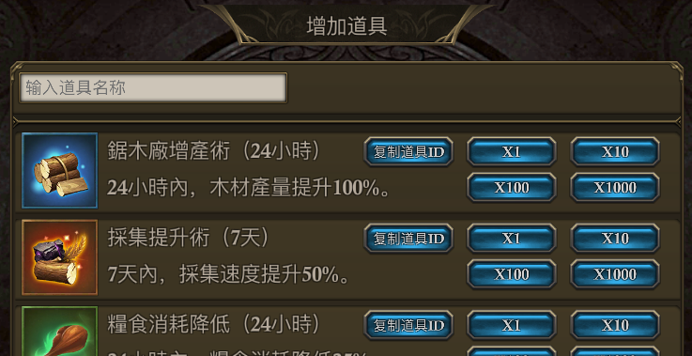
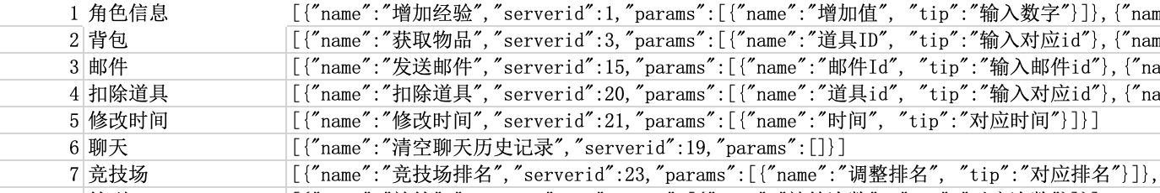
日志和调试
enableLogEngineEvent = false--是否打印事件系统
enableLogEngineHotupdate = false--是否打印热更
enableLogEngineNet = false--是否打印网络通信
enableLogGeneral = false --是否打印武将养成相关
enableLogChat = false --是否打印聊天相关
enableLogPrototype = false --是否打印计算属性相关
日志分类和开关
只开自己感兴趣的模块的Log
配置开关加入git ignore，不影响别人
游戏内测试面板
根据配置表生成界面按钮，测试各种功能
获取道具、扫荡关卡等
方便QA和程序使用
真机日志阅读和过滤
真机日志上传云端
Notes:
目前项目中日志打印比较多，建议用配置文件中指定开关的方式进行管理
该配置文件不放入git仓库（git仓库中有个模板）
游戏内的测试面板目前似乎无人维护。可以做成根据配置动态生成的UI的方式，给测试、策划提供最新的调试工具
个人不是很推荐依赖chalice做抓包和网络请求调试。1是真机和vpn环境下配置比较繁琐；2是只支持http，如果未来游戏采用tcp、udp或加密的通信方式，它可能就无法使用了。
游戏内置的log工具和调试工具会更通用一些。

Slide 12
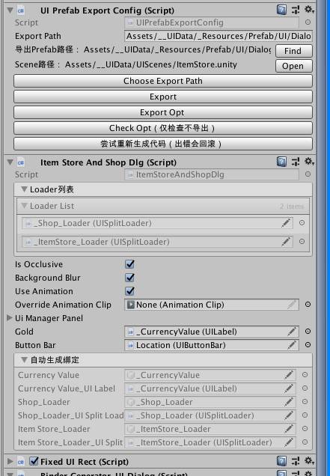
UI底层
NGUI的问题
更新少、使用者减少
第三方库支持少
老项目无需更换成UGUI，可以考虑给NGUI升级。
新项目建议上UGUI
引擎相关的技术要点
UI的分块加载
列表组件
3D场景：显示和加载
特效：显示和加载
动效工作流
国际化
Notes:
NGUI近年更新很少。
更大问题是，U3D官方很多工具功能只支持UGUI，例如UICanvas相关的工具、Profiler里面的选项；
一些最新的第三方库也只支持UGUI，例如Particle相关的几个不错的开源库。
老项目不考虑更换（可以考虑NGUI版本升级）
无论使用哪种UI组件，有几个技术难点是必须解决的。解决方案的思路也是一致的。
1，UI的分块异步加载：如何把UI拆分成大小合适的块、以提升加载速度；同时又能方便UE去设计和编辑（这部分已经实现了）
2，列表组件：列表项很多的时候如何快速显示、提升性能（例如100、甚至上千的列表项）。需要一套缓存、循环复用的机制。对外暴露的API还得简单易用。（这部分也实现了）
3，3D场景与UI混合显示：光照导出和还原、异步加载、摄像机和骨骼动画播放、UI前后遮挡关系等（这三个已经有了，但需要再过一遍，形成文档和规范。如果有性能问题还得优化)
4，特效：异步加载；缩放和对齐；与UI的前后遮挡关系；Mesh粒子
5，动效主要指的是开启、关闭的效果怎么弄，谁编辑、怎么编辑
6，国际化：采用什么样的国际化方案；是否支持不重启进行修改

Slide 13
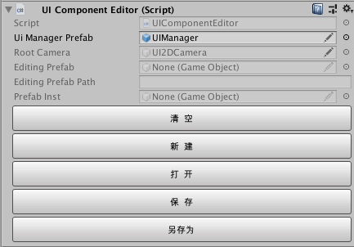
UI底层
UI资源制作规范
说明和规范检查
文档：https://docs.google.com/document/d/1XpihdsRERQ7d6ez8botUimH-2_27rZV1qfrCeo0yQQQ/edit#heading=h.xqkmv24ok14d
美术UI共用组件
被UE在各个面板之间共享的Prefab
通用组件管理
被UE和程序在各个面板之间共享的Prefab和代码
Item、YesNoDialog、GotItemDialog、BattleWinDialog
文档整理、名次统一；策划、UE、程序的同步
Notes:
UI资源制作的方面的规范
规范检查现在已经有了，能够检查很多错误
UI共用组件需要在统一的地方编辑。现在已经有了一个编辑器
通用组件的管理现在存在通用性不强的问题。通用的组件应该是美术、策划、程序都知道的东西，概念要统一，同步做修改和更新。

Slide 14
UI框架
UI系统关键类（定义、用来做什么）
UIManager、PopUp、Dialog、CustomContainer、Widget、BaseView
生命周期函数写法约定：OnOpen/OnClose、OnShow/OnHide
界面缓存策略
UI系统特性
唯一性、Stack、Exclusive
编码规范
private
事件机制
引用持有
Notes:
UI框架指的是我们基于上一页的UI的底层所形成的我们的UI系统的细节。
这里主要讨论程序这边UI代码的规范
首先是对某些关键类的定义，他们的作用是什么、函数被谁调用（有些Public函数是不希望外界调用的）
这里面BaseView可以多讨论一下。个人觉得设计可以改进。继承自UIControler不是一个好选择。
OnOpen、OnShow等方法中要写什么？分别在什么情况下会被调用？这些现在写法不一致最好有一个样板，照着写。
界面缓存的策略也要理顺。内存大的机器上希望多缓存一些内容；差机器上要更经常的释放；缓存量的大小是动态的。
一些UI的系统特性也最好确定、形成文档和共识。例如：
每个UI类的对象是否是只能唯一？
UI层叠的策略是什么？
UI是否可以独占屏幕（它显示的时候别的要隐藏？）?
UI开关的动效谁编辑？怎么编辑？
这些不统一的话管理起来会很困难，要疲于应付美术和策划的需求
UI写法的一些规范要如何约定这部分还要提炼。要先测量性能，看现在的写法和方案是否存在问题。

Slide 15
业务开发规范
依赖关系正确：View → Model（Manager、Config、DB、Request、Logic）
业务逻辑可以在不同UI之间复用（购买体力、资源等）
美术资源没有准备好的时候也可以编码
可以命令行测试
防止UI关闭后回调还会回来
讨论：哪些东西写入Model、哪些东西写入View？
挑战：可能需要定义大量枚举来表现出错的情况，造成这种写法推进起来有难度
Notes:
理想状态下：业务逻辑代码要能做到View和Model分离。View调用Model，而Model对View是完全无知的。
例如购买体力的逻辑，是否可以购买体力，是一个逻辑判断，条件复杂，不希望每处都重写；当不可以购买体力的时候，有的界面仅需要弹出tips，有的却希望弹出确认框、点击后可以跳转到钻石商店。
这段逻辑如果跟UI绑定在一起将会无法复用。

Slide 16
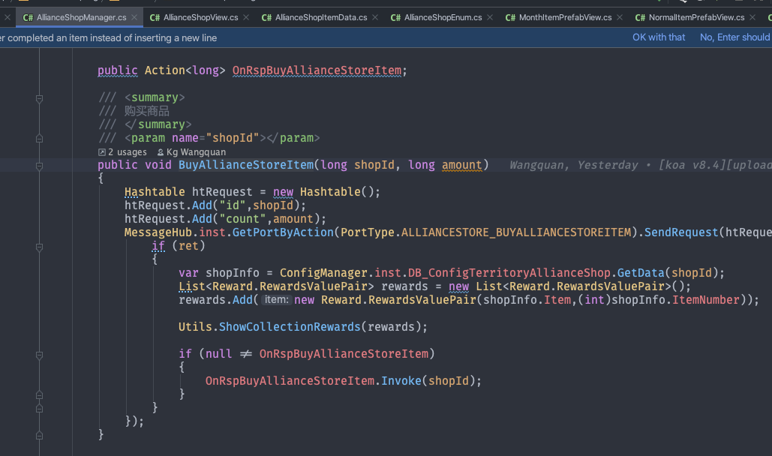
Notes:
这是一个Manager类。可以认为是Model层。
View会调用它的BuyAllianceStoreItem方法。它发送网络请求后，回调view。
如果view已经关闭，则数据会被更新、但是view层的回调会被清理，不会再触发view层的处理。
BuyAllianceStoreItem有一点写的很好的地方是它传入了ShopId和Amount。有写法会不传入东西，而是去找某个selectIndex，导致这部分逻辑完全与view耦合。
如果要统一把Manager作为model层的一个重要概念的话，那么manager的职责还是要明确。
Manager不应该依赖view。这里面的Utils.ShowCollectionRewards应该移出去
Manager里面对view的回调移除是否可以随着界面的关闭自动进行？

Slide 17
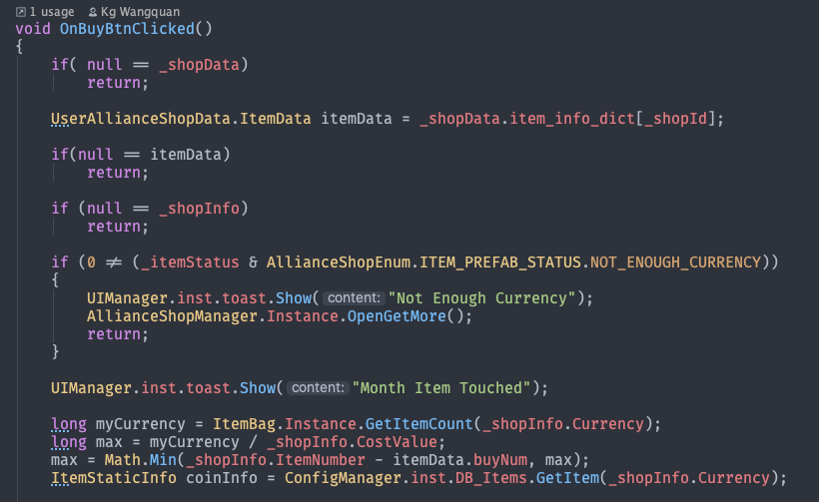
Notes:
这是view层的按钮点击事件。
这里的各种条件判断，可以移动到Model层（即Manager中）放在view层这一堆逻辑是不可复用的。
Model层返回枚举、或字符串，告知view层操作是否可做、不可做的理由。view层决定显示什么内容

Slide 18
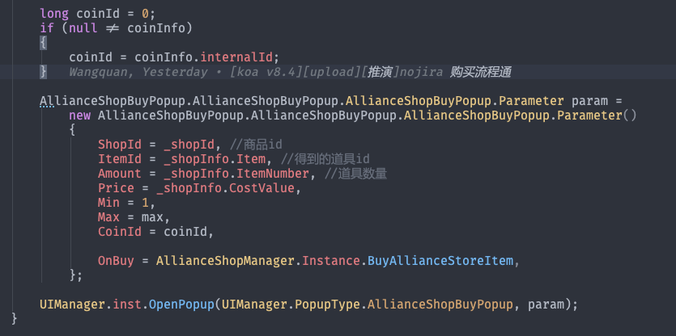
Notes:
这里的代码接着上一页。
OnBuy传入的按理说应该是一个View层的函数，现在传入了Manager里面的函数，那么manager必然就会对view有依赖了。
总之应该先确定UI代码的编写规范，View、Manager现在究竟承担着什么责任。
有样本界面能覆盖绝大多数的需求，新人加入后参考这些界面的写法去编程。老的界面可以逐步改进

Slide 19
UI的质量控制
卡顿检查
开启的时候耗时不能超过200ms
https://docs.google.com/document/d/1XpihdsRERQ7d6ez8botUimH-2_27rZV1qfrCeo0yQQQ/edit#heading=h.wzquk3m7bhmh
DrawCall、OverDraw检查
有没有正确合批（Editor可测）
内存泄露检查
关闭缓存，开关UI前后内存采样对比
UI特效规格检查
Overdraw、粒子峰值
Notes:
目前我们已经有了工具可以监控UI的打开时间。做成自动化测试，定期执行就能监控UI的开启卡顿。做新功能的时候也很容易看到问题。
还缺的检测是：
UI的DrawCall和OverDraw检测。这关系到UI的帧率。
内存泄漏检测。这关系到UI中是否申请了资源没释放。一般的策略是关闭缓存、然后界面开关前后做快照对比
这些检查都可以自动化进行。
不仅仅是UI，战斗场景、大地图等模块也可以做这些检测。
特效规格一般都是重灾区。是否引用了大图？粒子是否过多？这些可以做Editor检查工具自动检查

Slide 20
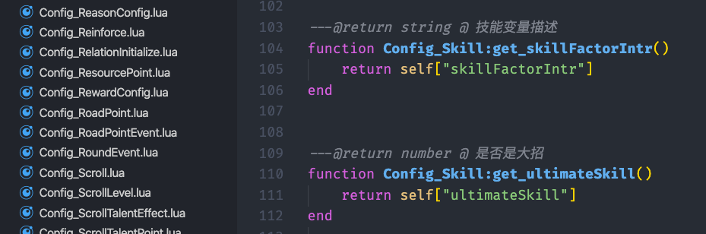
Config配置表
FlatBuffers替换（Json & HashTable）
代码生成
类型安全
GetTable
GetKey
Partial类，手写代码扩展
配置表资源检查
见资源静态检查
Notes:
目前客户端卡顿的重要原因是配置表读取和初始化。所有读取和初始化完成大约需要22秒
https://docs.google.com/spreadsheets/d/1sgE93NY9ScfEaVVHQJpzDmOUdlik_xs7/edit#gid=1678057929
国金调研的结果是用FlatBuffers替换掉json。读取速度可以缩短在1秒以内，可以放在loading时进行。
新的架构也打算实现配置表代码的自动生成。从策划、后端导出的表结构自动生成配置表读取、查询的代码。
省去机械性编写配置表类的时间（有一些特殊的计算、缓存还是得自己写）。
当配表结构变化的时候重新生成代码也很容易去修改正确。
目前也了解到日常开发中，配置表偶尔会出现错误。下文的静态资源检查可以缓解这一问题。

Slide 21
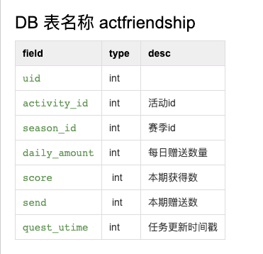
DB和网络请求
前后端协议约定
Json Schema、Protobuff、
Custom Class Defination
如果后端无法提供，前端可以自己实现
代码生成
本地DB的内存数据存储、Diff更新
通信协议封装为异步函数调用，供业务逻辑使用
Notes:
现在的前后端协议通过wiki约定。后端给出的是一个json sample，前端根据这个sample编写协议类
这种协议约定的方式不够正式。无法表述某些字段是否必须存在、字段所指向的类型是什么。
随着时间流逝和人员更迭，相关的代码维护成本会比较高。
比较好的策略是由后端、或前后端一起确定规范的数据定义，用正式的语言描述（例如JsonSchema、Protobuf等）。
如果后端无法提供这个，也建议前端翻译wiki自己写一套，可用excel、json等格式定义数据结构，然后再生成代码。
至少这记录了前端对数据的理解，有助于内部沟通同步

Slide 22
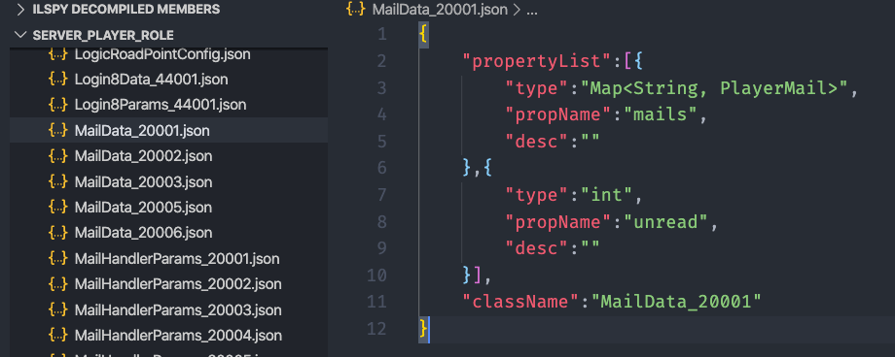
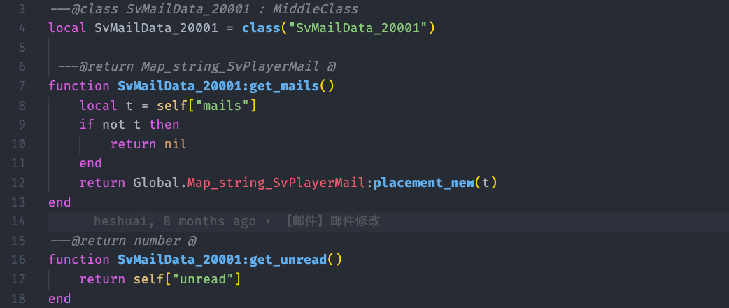
Notes:
这是一个范例。用json定义类的格式、生成相应的lua代码

Slide 23
资源静态检查框架
目的：检查代码、配置表、资源三者的正确性
代码：可编译通过、符合规范
配置表：内容合法
Unity资源：符合规范
相互之间引用的正确性
进包资源统计，不多也不少
覆盖率统计
其它保证资源正确的手段
Bake工具
AssetPostprocessor
Notes:
资源和配置表的正确性至关重要，用静态检查工具做检查后，可以大幅降低bug出现的概率。
也能约定和检查美术、策划的产出，降低沟通成本。
我们可以建立一套完善、统一的资源检查框架，对所有的进包资源做检查。
这套框架要求检查的覆盖率是100%（有资源没被检查会给出警告）
也会对进包资源做统计，输出报表。确保进包资源不多也不少。
其它保证资源正确的手段，
1是可以开发自定义的Bake工具。从美术或策划产出的目录读取资源、转换为程序可用的资源。
这种流程一般用在UI界面、大场景拆分等场合，是很有用的。我们的工具可以查bake前的资源也可以查bake后的资源
2是用U3D自带的资源导入后处理。这个工具有一点局限性：导入时间可能会很长；无法避免有些资源没有被导入就提交了。
有人可能从别的工程拷贝了资源进来、不开启Unity，直接提交进了仓库；也可能合并分支后没有开启Unity，导致不合规的资源被提交。

Slide 24
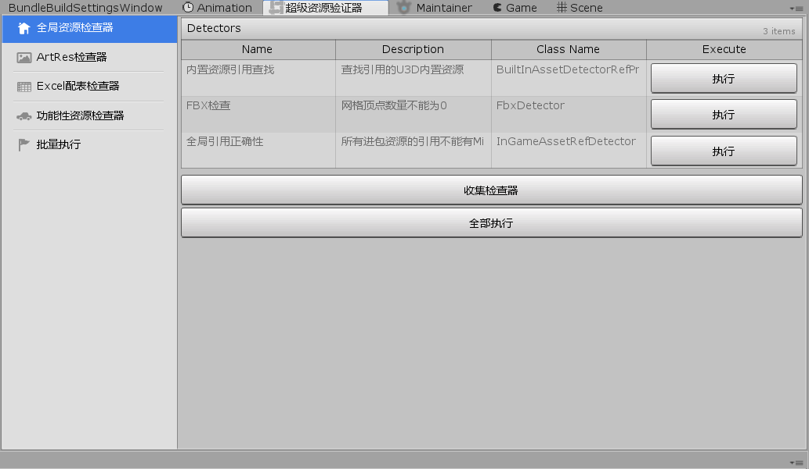
Notes:
这是Unity资源检查工具的UI样例。
全局检查：对所有资源进行检查、看有些通用的规则是否违反了。
ArtRes检查：
检查美术产出的资源。美术做完资源、放进指定目录后，可以自己点击按钮检查。
不仅检查正确性（指定Animation是否存在、是否有material missing等）
也检查性能相关的参数（顶点面数是否超标、纹理压缩格式是否过大）
功能性检查
主要是分门别类的检查各个功能用到的特有的资源是否符合特定的规范。
例如：战斗特效、地块模型、

Slide 25
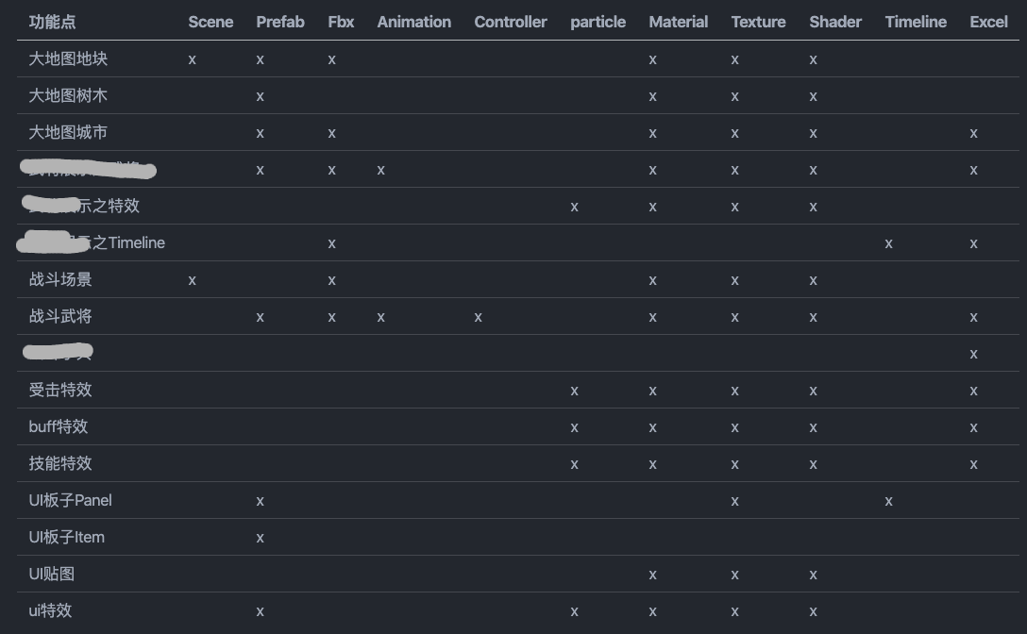
Notes:
目前市面上的资源检查工具（UWA、或者U3D官方），只会对项目中的资源做统一的检查。
这种检查意义不大，因为对每种功能用到的资源，其标准都是完全不同的。
最切合实际的做法是对项目中所有的资源分组、分类，每组每类都有一套检查办法
维度分为2个，1是功能点，2是资源文件类型

Slide 26
资源典型错误举例
路径名为X的资源不存在
X资源中Y的引用丢失
特定资源中必须有特定的Component
Animator
Animator中必须有特定名字的动画
Animation正确
循环
长度
采样率（30）
粒子系统粒子数量上限（5）
`战场中的粒子动画`
`UI粒子动画`
特定资源必须有特定材质
`小兵必须有GPU Instance`
特定资源的贴图大小必须在一定范围内
512 ~ 1024等
场景用到的贴图大小不能超标
场景/prefab顶点和面数不能超标
特效中的粒子系统数量不能超标、用到的贴图大小不能超标
特效播放时生成粒子峰值不能超标
Overlay不能超标

Slide 27
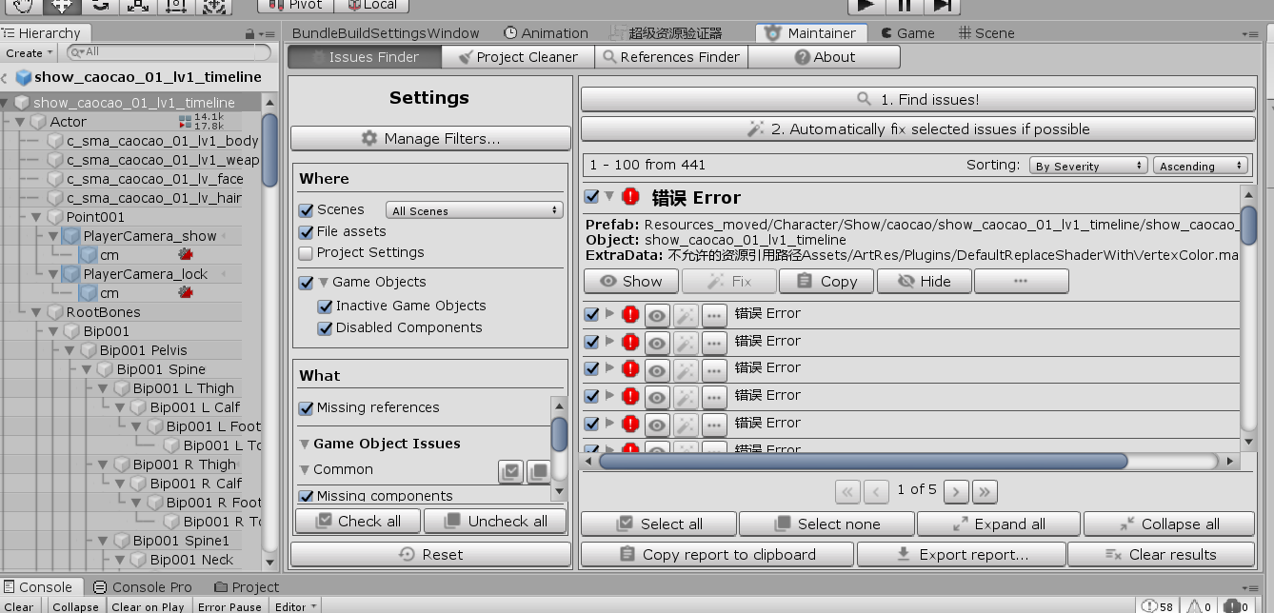
Notes:
这是一个检查错误的输出。
这里检查了某个模型的Prefab，它其中的材质引用的纹理不在指定的目录之下（模型A的纹理必须放在模型A的指定纹理目录下）
这里也跟Maintainer窗口是集成在一起的，美术或者TA点了按钮就能跳转到相应的GameObject或者Component，去把资源改对。
在工作流中主美会要求所有美术提交前做一次检查，保证自己的内容没问题。忘了检查也会在后面的持续集成中反馈这些错误。

Slide 28
public override void ProcessPrefabRefStatistics(AssetRefStatistics ars, AssetRefStatistics_Requirement req, System.Action<IssueRecord> ReportIssue)
{
req.Require_MeshVertexTotalCount(14888, 14888); //全部顶点数量限制
req.Require_MeshTriangleTotalCount(18831, 18831); //全部三角形数量限制
req.Require_GameObjectTotalCount(198, 198); //GameObject总数限制
req.Require_ComponentTotalCount(37, 37); //组件总数限制
req.Require_MeshTotalCount(6, 6); //Mesh总数限制
req.Require_AnimationClipTotalCount(2, 2); //AnimationClip总数限制
req.Require_TextureStartsWith(new HashSet<string>
{"Assets/ArtRes/Character/Show/caocao/Texture"}); //允许Texture的引用路径
Notes:
由于项目的资源种类可能会很多，关注的检查点也有很多，无论是手写脚本还是勾选配置UI都会非常麻烦。
我们可以自动生成代码来做这件事情。检查的代码可以在要检查的Prefab上右键自动生成、
把这段代码粘贴到检查器类中，自己修改数值，即可完成对一类资源的检查。
这里只是部分代码，实际的类会很大
这里演示的生成的代码是检查资源的引用统计整体是否正确。这关系到资源的整体内存占用、加载时间。

Slide 29
//要求子节点必须存在
var showGo = gor.RequireChildrenPath("Ctrl/show", false);
if (showGo != null)
{
showGo.ReqCompProp_Quaternion<UnityEngine.Transform>("m_LocalRotation",
(comp, value) => { return value == Quaternion.identity; }, "不能有旋转");
showGo.ReqCompProp_Vector3<UnityEngine.Transform>("m_LocalPosition",
(comp, value) => { return value == Vector3.zero; }, "不能有位移");
showGo.ReqCompProp_Vector3<UnityEngine.Transform>("m_LocalScale",
(comp, value) => { return value == Vector3.one; }, "不能有缩放");
showGo.ReqCompProp_Enum<UnityEngine.Playables.PlayableDirector>("m_InitialState", (comp, value) => { return value.Key == 0; }, "必须是Paused");
showGo.ReqCompProp_Enum<UnityEngine.Playables.PlayableDirector>("m_WrapMode", (comp, value) => { return value.Key == 2; }, "必须是None");
//对子节点的检查可以不断递归下去
//...
}
Notes:
这是对Prefab的层次结构的检查。同样也可以生成代码。
生成的代码会产出所有的可序列化属性，确保不会遗漏。
这可以确保美术和策划产出的资源是程序可用的。

Slide 30
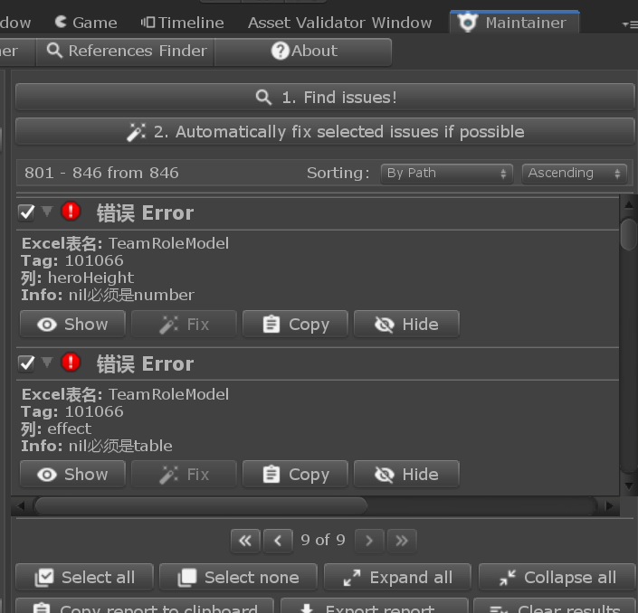
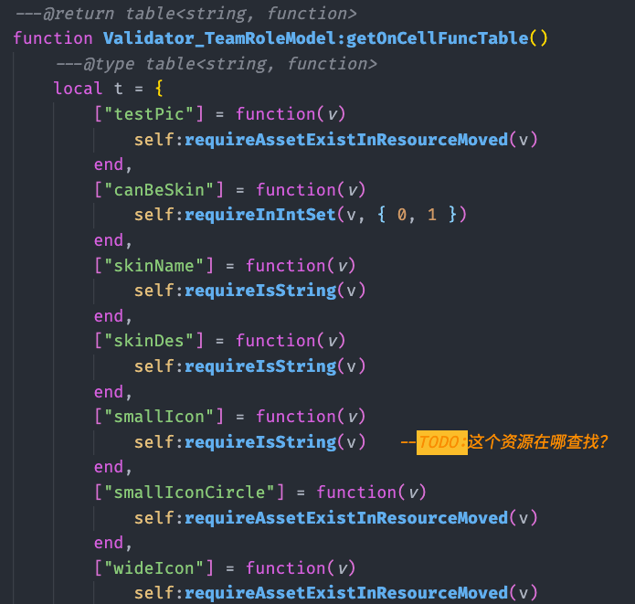
Notes:
这是配置表检查。对每张表的每行每列都会做判断。
这里的错误是有些项没有填值，是空的。
配置表的检查代码如右图所示。这个检查器是Lua写的
值得注意的是其中的requireAssetExistInResourceMoved，这要求表里引用的资源必须存在。
不建议配表中只配资源名字、由程序拼接字符串！！应该写全路径名称。
理由：双向引用检查、统一的静态检查

Slide 31
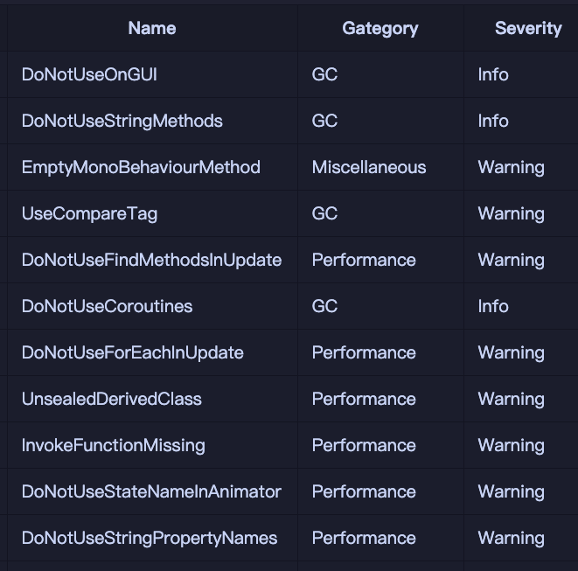
代码静态检查
检查内容
类之间依赖的合理性
不允许的调用
潜在的性能问题
Roslyn Analyzers
https://github.com/vad710/UnityEngineAnalyzer
Notes:
可使用Roslyn库，对C#代码做静态检查。
这个工程它的检查比较简单，我们可以做更多定制化的。
例如：
过期函数的调用；
Model层的类不允许调用View层的类
不合规的Log输出

Slide 32
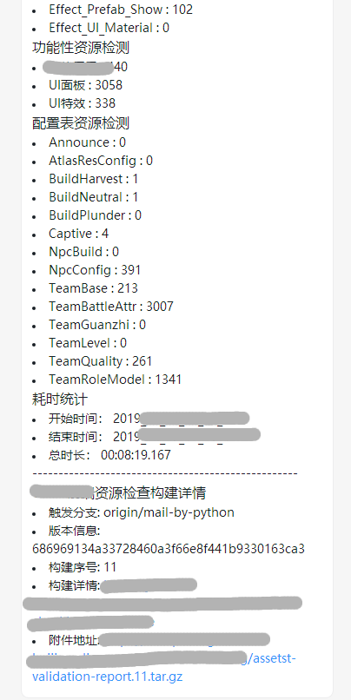
持续集成
Jenkins监控分支
定期拉取代码、配置表，执行静态检查
每天3次
钉钉、邮件发送测试结果
Notes:
静态检查可以与CI系统集成到一起，每日定期执行。可以钉钉发送结果给各部门的负责人

Slide 33
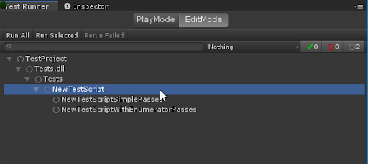
测试
单元测试
Unity Test Framework单元测试（例图）
必测内容：编辑器工具、引擎层代码（业务逻辑除外）
集成测试 AirTest
AirTest（例图）
Firebase集成
可参考冒烟文档
Notes:
对于单元测试，可用Unity Test Framework等类似的工具去做。
编辑器工具、引擎层的代码、核心玩法的代码，都应该做单元测试。
好处之前也有提到
1，提升这些工具的质量，减少bug
2，强迫在实现的时候是模块化的
3，测试用例本身就是文档，方便使用者了解用法
业务逻辑的测试，由于牵涉到后端、数值表，测试环境的搭建比较麻烦，对这些因素做隔离Mock成本可能会非常高，是否做单元测试可以讨论。
集成测试推荐做一下。可以考虑用AirTest。
测试用例可以程序写，也可以QA写，建议参照冒烟文档编写。建议在功能开发比较稳定后再写，UI经常变化的时候维护成本会比较高。
这种测试除了验证程序的正确性之外，对性能检测也是至关重要的。性能测试必须要保证每次走得流程是一样的，人工测试很难保证这一点。

Slide 34
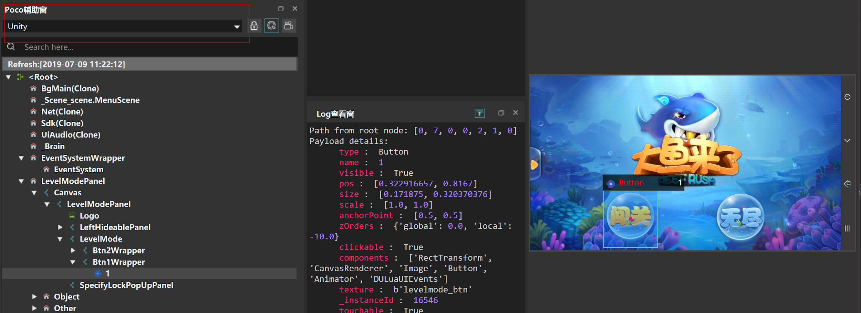
Notes:
AirTest本身上手比较容易。其原理是用TCP发送界面控件信息到远程的python服务器，python服务器驱动这些控件的点击操作、让游戏不断进行下去。
有不少QA是有编写脚本的能力的。
对我们引擎开发人员来说，自己编写脚本也很重要。
业务逻辑的测试脚本程序员也得会写（但不一定是自己写）

Slide 35
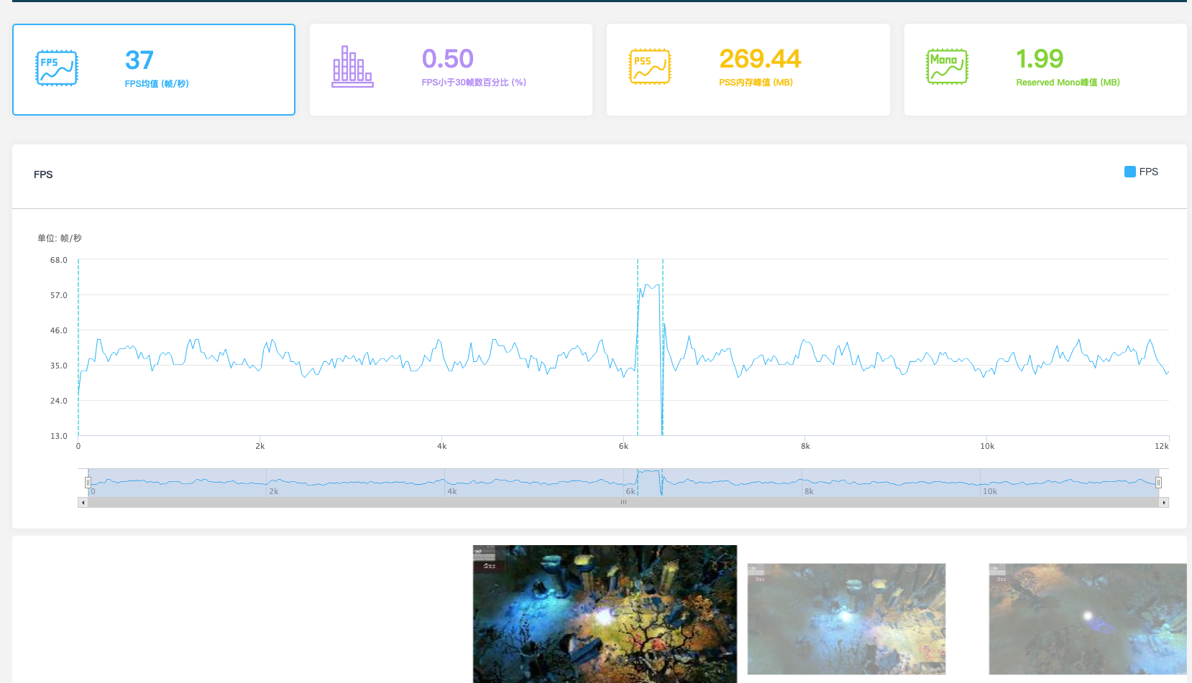
性能报表
自动化测试流程
定期运行（QA）
采样内容：
帧率
内存变化
截图
调用堆栈
Server保存测试结果、网页呈现
UWA + 自定义数据采集
Notes:
当有了自动化的测试脚本后，就可以定期执行项目的性能检查（一般可以每周1~2次）
附图是UWA的结果。它是付费的。
其实按照我们现在的调研，已经在客户端实现了相当一部分UWA的功能（截图、帧率采集、堆栈输出）
接下来还得调研有哪些服务端的工具可以存储这些数据、展现这些数据，集成后应该能达到与UWA近似的效果，可以对比验证。
是否选择其它第三方的服务可以再调研

Slide 36
热更新
核心玩法
SLGCore
UI界面
业务逻辑：CanDo、Request、OnPush
InjectFix：修复C#代码Bug
xLua：用Lua开发业务逻辑，C#开发引擎底层和性能热点模块。
挑战：
Lua基础教学和代码规范
C# 代码暴露给Lua
Lua 与 C# 之间的数据传输
Lua 与 C# 互相持有引用和回调
Lua 性能和内存监控
Lua 代码静态检查、自动补全
业务数据缓存
UI框架
Config Gen
Protocol Gen
DB Gen
Config引擎
网络通信引擎
DB引擎
资源管理（AB、加载、释放）
热更新
Unity3D
第三方库：NGUI、FlatBuffers、XLua、UniRX、Firebase、Log、调试
Notes:
关于热更新这块，目前KOA主要是用C#开发，业务逻辑更新得上传应用商店强更。
InjectFix已经接入，官方只支持修复bug（无法添加新的类），新功能添加貌似做不了。
未来做新项目的话，使用XLua开发可能是更成熟稳定的选择。
但是这个也是有相当的挑战。
理想状态下应该由右图所示：
所有绿色的部分，必须导出一份接口给Lua使用（原有C#的接口还是得有）；
黄色部分，全部用Lua写
大多数界面业务逻辑、配置表读写、网络通信协议等都写在Lua层，方便随时热更新。只有底层和部分性能特别重要的玩法写在C#里面
如果是新项目，有些模块只要导出给lua就可以了，C#可以完全不访问这些（例如Config读取、网络通信、DB读取、UI框架）
这样有些技术选择上可以考虑直接用C++或Lua的实现，让Lua可以调用即可（例如FlatBuffers、ProtoBuf等），可以降低GC提高效率
代码生成也不再生成C#，而是Lua
对于KOA这样已有功能全是C#实现的项目来说，如果希望部分新功能能用Lua开发，那么还是有一定挑战性，
DB、Config的定义是C#做的，无法热更新。Lua写的模块能热更的内容有限
图中绿色部分得开发完成、同时支持Lua和C#。技术上更复杂一些（例如Lua面板与C#面板的共存、数值表增加列之后C#和Lua是否都能正确使用）
可考虑在某些非常独立的模块上做尝试，验证技术的可行性。

Slide 37
公共组件维护和技术调研
无缝大世界
视觉效果LOD系统
新手教学
红点
剧情
音频
实时演算动画（TimeLine）
行为树
GPU Instance大量单位渲染
渲染效果研发
高性能的阴影
后处理
皮肤
海水
战争迷雾
Notes:
作为优化线和引擎开发这边，一大功能是统一为各项目组提供解决方案，降低重复造轮子的成本。
项目组开始在做一个项目的时候，绝大多数问题都可以找到开箱即用的方案。
开发方式上希望是类似于GitHub开源项目的形式。每个模块相对独立，自带自己的仓库，有自己的测试用例和文档，保持活跃的更新。
项目组可以提issue、或者merge request，不断维护迭代。
（前面提到的性能优化工具、资源加载工具也得以这种方式组织开发）
首先是对已有的相同功能的组件做提取和维护。
例如：无缝的大世界、LOD系统等等。
这些系统项目中应该已经有了，可以抽出来优化、测试，给新项目使用。
音频库方面，如果采用第三方（例如WWise），那么也得有专人维护。WWise的接入流程比较复杂，从零开始需要2~3个月。也需要策划、音频师的培训。
另一块是技术调研。如果项目的 产品有新技术的需求，可以交给优化线这边调研、给出方案。
在前面提到的性能检测工具、自动化测试工具、单元测试工具的基础上，可以产出更可靠优质的方案。
列举的这些技术是SLG中应用可能性较大的。
实时演算动画：可用作剧情表现、战斗大招特写、高清角色展示等场合。U3D自带的Timeline工具坑比较多，需要封装
行为树主要用在战斗系统中，封装完备后可以给策划设计技能、AI等机制，比配表的开发效率高很多。如果要做复杂的战斗表现可以考虑
GPU Instance：如果要做海量3D单位渲染的话，这个技术是必须的（例如全面战争那样的数百人战斗的场景，手游比较知名的是赤潮）。目前我们的产品2D单位为主，但未来趋势是3D的
渲染效果上很多特性也得自研，U3D自带的方案性能不高
战争迷雾：类似于全面战争中的战争迷雾效果，SLG游戏中比较常见。
阴影：U3D自带的多层阴影方案性能不高，可用别的算法替换
后处理：U3D自带方案性能不行。一般得自研
皮肤：如果要渲染近距离角色特写，皮肤、头发等渲染会成为难点，一般也得自研
海水：动态逼真的海水在移动端一般也需要自研（反射、折射、等）
渲染效果这块也依赖美术团队、TA的配合。但程序的参与是必须的，否则性能会成为大问题。

Slide 38
人员和时间估算
https://docs.google.com/spreadsheets/d/1gUCjRmCs3G2pE8hJ5TccrRGQdyCh7x0peB_PvQrEQqg/edit#gid=0
优先级：
数值表FlatBuffers替换、代码生成
静态资源检查
UI框架 & 业务逻辑规范（李剑）
自动化测试&性能报表
资源管理重构
网络重构
低优先级（需要讨论）
通信协议和DB代码生成
日志和调试工具
热更新和Lua
自动化发版
公共组件维护和技术调研
人员安排
我：需求分析、设计实现、推进跟踪
1~2个高级：设计实现（引擎+工具）
项目组开发人员：新功能开发使用；旧的性能问题解决
QA：测试、协助流程
Notes:
优先级：
配置表更换实现方法已经做了一半，对性能影响大，优先处理
资源检查框架可以先做好，新老资源可以先跑起来（我预估这块需求还是有的），逐步把检查的覆盖率提上去
UI框架理顺也很重要，新人比较多，理顺后保证新功能我们做的都没问题；老的功能标出来哪些写的不对，排期改
自动化测试接入成本不是很高，至少我们自己测试性能或者给UWA测试性能是有用的。可跟QA了解一下，他们如果也觉得不错，可以帮咱们做测试用例。
资源管理这块建议先重构了，再去查资源泄露问题，产品的内存占用降低也能顺势解决。
低优先级
通信协议：要与后端沟通，看是否好做。
日志和调试工具看项目组的习惯，觉得有用的话优先级可以提前
自动化发版要跟运维、后端讨论，是否有需求。这个有一套的话多个项目都可以获益
热更新做起来成本最高，看产品的需求。
仅看高优先级的项目，人员安排上我，再加1~2个高级，协助开发引擎
高级主要要求是有一定的设计能力，能设计出较好的API和模块；对代码质量、易用性有自主的追求
有些活要求不是那么高，例如自动化测试框架的搭建，这些可以让初中级的程序员来做。
项目组要提供一定人力配合。引擎这边提供的库和工具必须有项目组的反馈，否则也就是闭门造车。需求提炼也要大家参与讨论（为什么当初这么写，现在有什么痛点，新的写法是不是有问题没有考虑到）
QA要安排一定的人力协助测试，确保底层的优化有没有引发新的问题，能进版本。
如果要做新技术调研和沉淀（特别是渲染），那么最好有一个人专门来做
高优先级框架层面的库和个工具做完估计要半年（不考虑项目组应用到业务逻辑里面的排期）

Slide 39
谢谢

